Slide 1
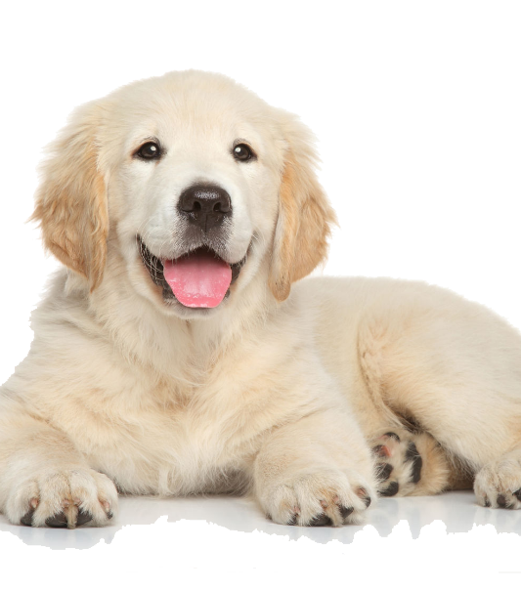
PFCM 알고리즘을 이용한 반려견 자가 진단 시스템
신라대학교 이진유 김광백
Notes:
반갑습니다(안녕하세요)? PFCM 알고리즘을 이용한 반려견 자가 진단 시스템을 발표하게 된 신라대학교 이진유입니다.

Slide 2
INDEX
1.서론
1-1 연구 배경 및 목적
2.본론
2-1 질병 및 증상 조사 방법 2-2 DB 구축 2-3 PFCM 알고리즘
3.실험 및 결과분석
3-1 실험환경 3-2 실행화면 3-3 실험 결과 및 분석
4.결론
4-1 향후 연구 과제 및 방향
Notes:
발표는 서론, 본론, 실험 및 결과분석, 결론 순으로 진행되며

Slide 3
1. 서론
1-1 연구 배경 및 목적
Notes:
서론입니다.

Slide 4
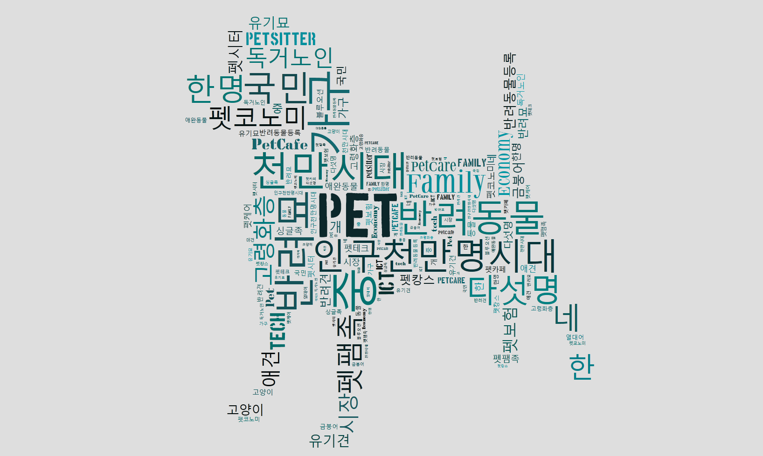
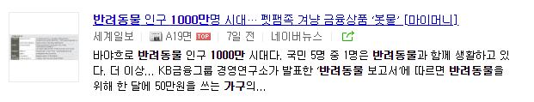
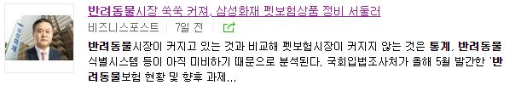
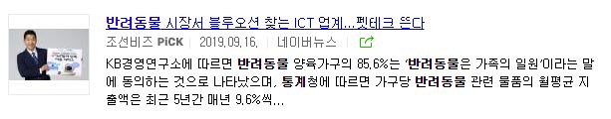
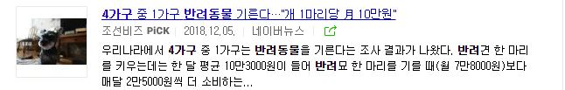
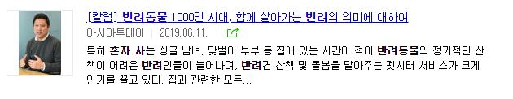
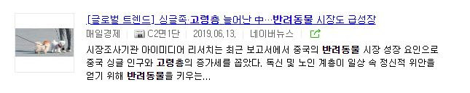
1.서론
1-1 연구배경 및 목적
단위 : %
[출처] 농림축산식품부 ‘2018년 반려동물 의식조사
[출처] 농림축산식품부 ‘2018년 반려동물 보호 · 복지 실태조사’
Notes:
오늘 날 많은 사람들이 반려동물을 기르고 있습니다. 이제는 애완동물을 넘어서 인생을 함께 하는 동반자라는 개념으로 ‘반려’의 의미를 사용하여 반려동물이라고 합니다. 아울러 현재 반려동물을 기르고 있는 인구 수가 1000만명 시대를 넘어서고 있습니다. 이처럼 앞으로 싱글족들이 늘어나고 고령화 사회에 들어서면서 점차적으로 늘어날 것으로 예상됩니다. 차트를 보시면 반려동물 중에 개를 기르는 가구들이 많은 것을 볼 수 있고 해마다 반려견을 키우는 가구 수들이 증가하는 것을 볼 수 있습니다. 따라서 본 논문에서는 많은 가구에서 기르고 있는 반려견을 바탕으로 반려견 질병에 대한 전문적인 수의학 지식이 부족한 일반인들을 대상으로 자신의 반려견 건강상태를 파악할 수 있는 진단 시스템을 제안합니다.

Slide 5
1.서론
1-1 연구배경 및 목적
의료사
사고사
안락사
자연사
병사
Notes:
오늘 날 많은 사람들이 반려동물을 기르고 있습니다. 이제는 애완동물을 넘어서 인생을 함께 하는 동반자라는 개념으로 ‘반려’의 의미를 사용하여 반려동물이라고 합니다. 아울러 현재 반려동물을 기르고 있는 인구 수가 1000만명 시대를 넘어서고 있습니다. 이처럼 앞으로 싱글족들이 늘어나고 고령화 사회에 들어서면서 점차적으로 늘어날 것으로 예상됩니다. 차트를 보시면 반려동물 중에 개를 기르는 가구들이 많은 것을 볼 수 있고 해마다 반려견을 키우는 가구 수들이 증가하는 것을 볼 수 있습니다. 따라서 본 논문에서는 많은 가구에서 기르고 있는 반려견을 바탕으로 반려견 질병에 대한 전문적인 수의학 지식이 부족한 일반인들을 대상으로 자신의 반려견 건강상태를 파악할 수 있는 진단 시스템을 제안합니다.

Slide 6
2. 본론
2-1 질병 및 증상 조사 방법
2-2 DB 구축
2-3 PFCM 알고리즘
Notes:
본론입니다.

Slide 7
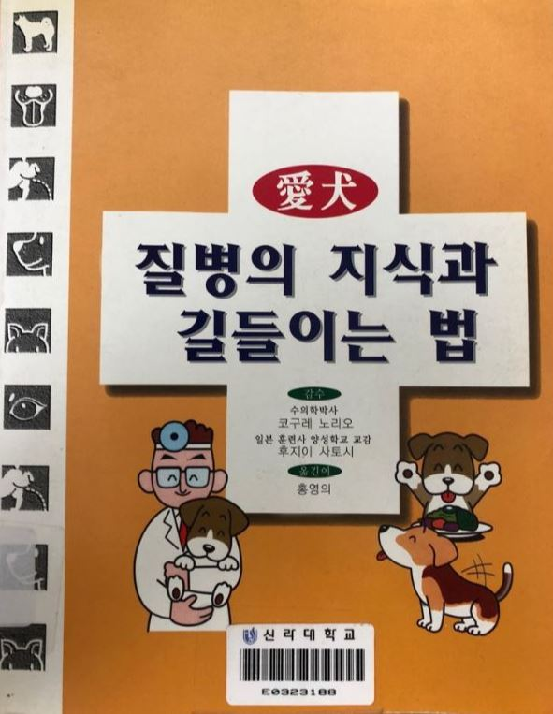
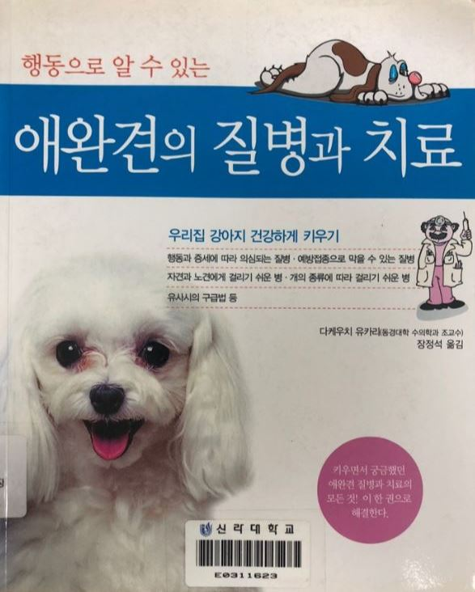
2.본론
2-1 질병 및 증상 조사 방법
애견 질병의
지식과 길들이는 법
저자 : 코구레 노리오 ; 홍영의 옮김
출판사 : 유원출판사
출판년 : 2001
애완견의
질병과 치료
저자 : 다케우치 유카리; 장정석 옮김
출판사 : 하서출판사
출판년 : 2003
Notes:
질병 및 증상 조사 방법으로 ‘애견 질병의 지식과 길들이는 법’, ＇애완견의 질병과 치료＇ 두 권의 서적을 이용하여 50가지의 질병과 92가지의 증상들을 선정하였습니다.

Slide 8
2.본론
2-2 DB 구축
<부위 테이블>
ID | 부위
1 | 내과
2 | 몸
3 | 얼굴
4 | 다리
<질병 테이블>
ID | 질병명 | 증상 | 증상코드 | 질병 설명
1 | 회충증 | … | 8 12 … | 질병 설명
2 | 구충증 | … | 6 8 … | 질병 설명
. . . | … … … | … … … | … … … | … … …
50 | 당뇨병 | … | 7 8 43 | 질병 설명
<증상 테이블>
ID | 증상명 | 부위 코드
1 | 피지 과다 분비 | 2
2 | 기침 | 1
. . . | … … … | . . .
92 | 엉덩이 끌기 | 2
Notes:
앞서 선정하였던 질병과 증상들을 바탕으로 다음과 같이 데이터베이스를 구축하였습니다.

Slide 9
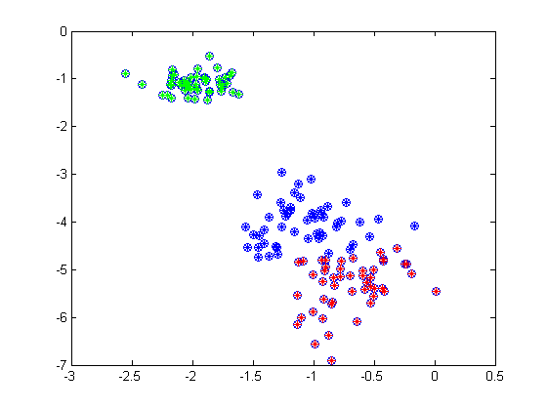
2.본론
2-3 PFCM 알고리즘
Possibilistic Fuzzy C-Means (PFCM)
주어진 각 데이터와 군집 간의 확률(possibility)과 소속도(membership) 값을 동시에 사용함으로써 효율적이고 노이즈 데이터에 강건한 군집화 알고리즘
Notes:
PFCM 알고리즘은 FCM의 소속도 값과 PCM의 전형성 값을 결합한 알고리즘입니다.

Slide 10

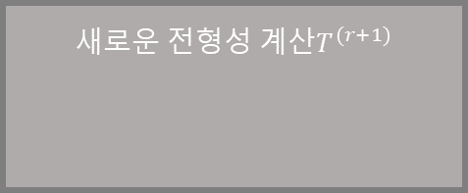
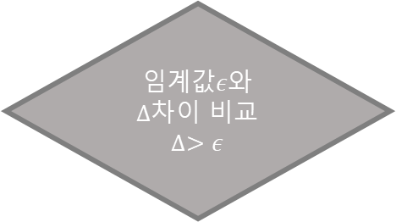
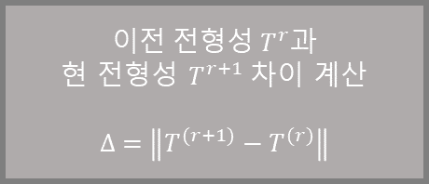

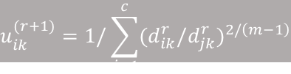
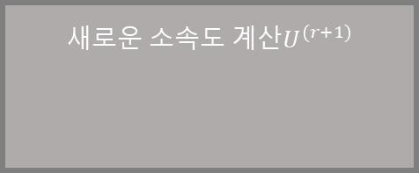

2.본론
2-3 PFCM 알고리즘
임의의 소속도 및 전형성 초기화
$${새로운 소속도 계산U}^{(r+1)}$$
$$u_{ik}^{(r+1)}=1/\sum_{j=1}^{c}{{(d_{ik}^{r}/d_{jk}^{r})}^{2/\left(m−1\right)}}$$
클러스터 중심벡터 계산
$$이{전 전형성 T}^{r}과$$
현 전형성 $T^{r+1} 차$이 계산
$$∆ =\left\|T^{(r+1)}−T^{(r)}\right\|$$
$$v_{i}={\sum_{k=1}^{n}{\left({au}_{ik}^{m}+{bt}_{ik}^{m}\right)x_{k}}}/{\sum_{k=1}^{n}{\left({au}_{ik}^{m}+{bt}_{ik}^{m}\right)}}$$
$${새로운 전형성 계산T}^{(r+1)}$$
$$T_{ik}^{(r+1)}= 1/{1+{\left(\frac{{bd}_{ik}^{2}}{η_{i}}\right)}^{1/{\left(m−1\right)}}}$$
임계값$ε와$
$∆차$이 비교
$$∆>ε$$
현 $전형성을 이전 전형성으로 설정$
$$T^{(r)}=T^{(r+1)}$$
Yes
클러스터 별 분류 완료
No
Notes:
PFCM 알고리즘의 전체적인 순서도입니다.
먼저 임의의 소속도 및 전형성을 랜덤 값으로 초기화 시켜준 다음, 클러스터 중심벡터를 계산하여 중심값을 구합니다.
그리고나서 새로운 소속도 값과 새로운 전형성 값을 구하고 이전 전형성과 새롭게 계산된 현재 전형성 값의 차이를 구하여
임계값보다 작을 때까지 반복합니다.

Slide 11
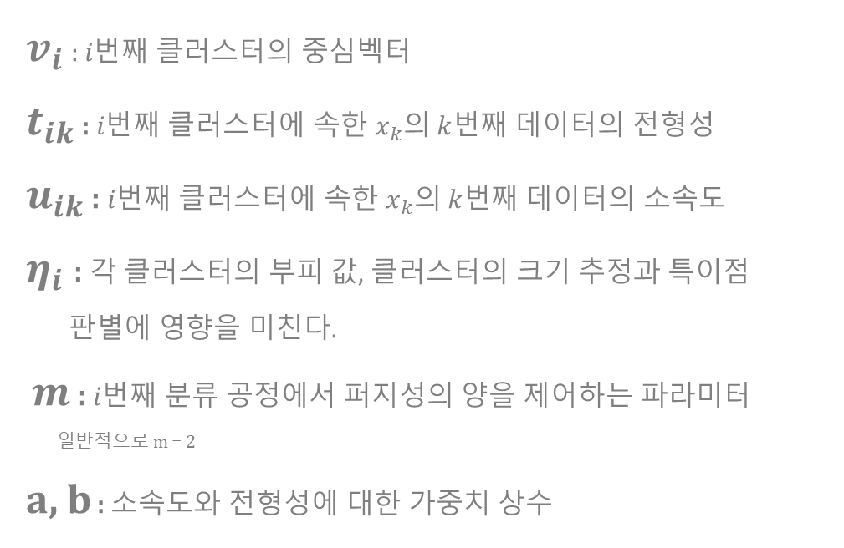
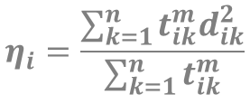
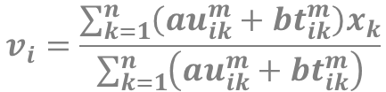
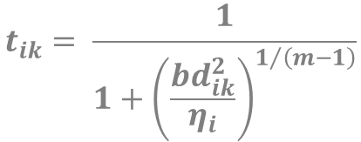
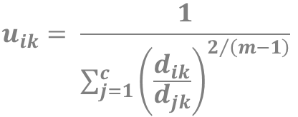
2.본론
2-3 PFCM 알고리즘
$v_{i}$ : $i번$째 클러스터의 중심벡터
$t_{ik}$ : $i번$째 클러스터에 속한 $x_{k}$의 $k$번째 데이터의 전형성
$u_{ik}$ : $i번$째 클러스터에 속한 $x_{k}$의 $k$번째 데이터의 소속도
$η_{i}$: 각 클러스터의 부피 값, 클러스터의 크기 추정과 특이점
판별에 영향을 미친다.
$m$ : $i번$째 분류 공정에서 퍼지성의 양을 제어하는 파라미터
일반적으로 m = 2
a, b : 소속도와 전형성에 대한 가중치 상수
$$v_{i}=\frac{\sum_{k=1}^{n}{\left({au}_{ik}^{m}+{bt}_{ik}^{m}\right)x_{k}}}{\sum_{k=1}^{n}{\left({au}_{ik}^{m}+{bt}_{ik}^{m}\right)}}$$
$$t_{ik}= \frac{1}{1+{\left(\frac{{bd}_{ik}^{2}}{η_{i}}\right)}^{1/{\left(m−1\right)}}}$$
$$u_{ik}= \frac{1}{\sum_{j=1}^{c}{{\left(\frac{d_{ik}}{d_{jk}}\right)}^{2/{\left(m−1\right)}}}}$$
$$η_{i}=\frac{\sum_{k=1}^{n}{t_{ik}^{m}d_{ik}^{2}}}{\sum_{k=1}^{n}{t_{ik}^{m}}}$$
Notes:
Vi는 i번째 클러스터의 중심벡터 값이고,
tik i번째 클러스터에 속한 x의 k번째 데이터의 전형성 값
Uik는 i번째 클러스터에 속한 k번째 데이터의 소속도 값
에타는 각 클러스터의 부피값으로 클러스터의 크기 추정과 특이점 판별에 영향을 미칩니다.
M은 퍼지화 상수로 일반적으로 2의 값으로 설정합니다.
A,b 는 소속도와 전형성에 대한 가중치 상수로 어느 것에 비중을 둘지 결정하는 상수입니다.

Slide 12
3. 실험 및 결과분석
3-1 실험환경
3-2 실행화면
3-3 실험 결과 및 분석
Notes:
실험 및 결과분석입니다.

Slide 13
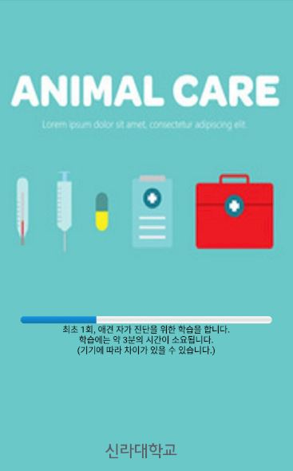
3.실험 및 결과분석
3-1 실험환경
프로세서 : Intel(R) Core(TM) i5-8400 CPU @ 2.80GHz
메모리(RAM) : 8.00GB
시스템 : 64Bit Windows10
Android Studio, jdk 12.0.2
초기 실행화면
Notes:
본 논문의 실험 환경은 다음과 같은 환경에서 진행되었습니다.

Slide 14
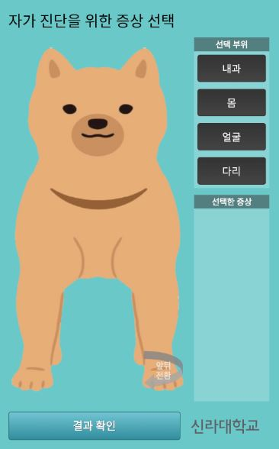
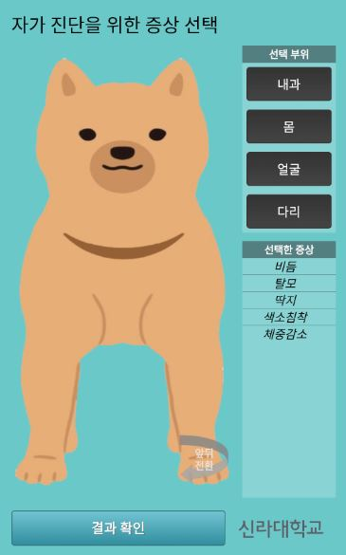
3.실험 및 결과분석
3-2 실행화면
증상선택 화면1
증상선택 화면2
Notes:
다음은 초기화면 다음의 증상선택화면입니다. 증상선택화면2를 보시면 ‘비듬’, ‘탈모’, ‘딱지‘, ‘색소침착‘, ‘체중감소’가 선택되어있습니다.

Slide 15
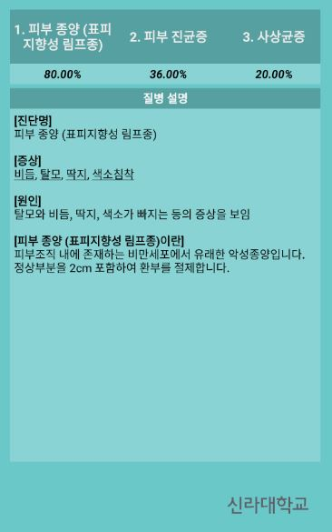
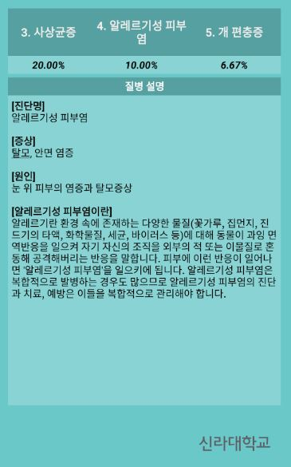
3.실험 및 결과분석
3-2 실행화면
진단 결과 화면1
진단 결과 화면2
Notes:
진단 결과 화면으로 앞에 선택된 증상들을 바탕으로 도출한 질병들의 결과입니다. 선택된 증상들과 관련된 질병들을 상위 5가지를 추출하여 사용자에게 제시합니다.

Slide 16
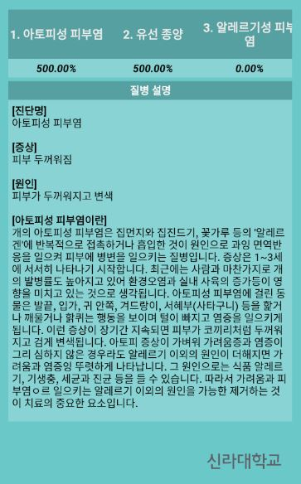
3.실험 및 결과분석
3-3 실험 결과 및 분석
FCM 적용 화면
제안된 방법 적용 화면

Slide 17
4. 결론
4-1 향후 연구 과제 및 방향
Notes:
결론입니다.

Slide 18
4.결론
4-1 향후 연구 과제 및 방향
더 다양한 질병과
증상 추가
신경망기법
Deep Learning
IT2PFCM
정확성 향상
Notes:
더 다양한 질병과 증상들을 추가,
IT2PFCM 기법을 이용하여 정확성 향상
신경망 기법 활용

Slide 19
감사합니다.
Q&A
Notes:
이상 발표를 마치겠습니다.

